Slide 1

Banco de Dados
Me. Prof. Wagner Antunes da Silva

Slide 2
1.
Unidade
Introdução ao Banco de Dados

Slide 3
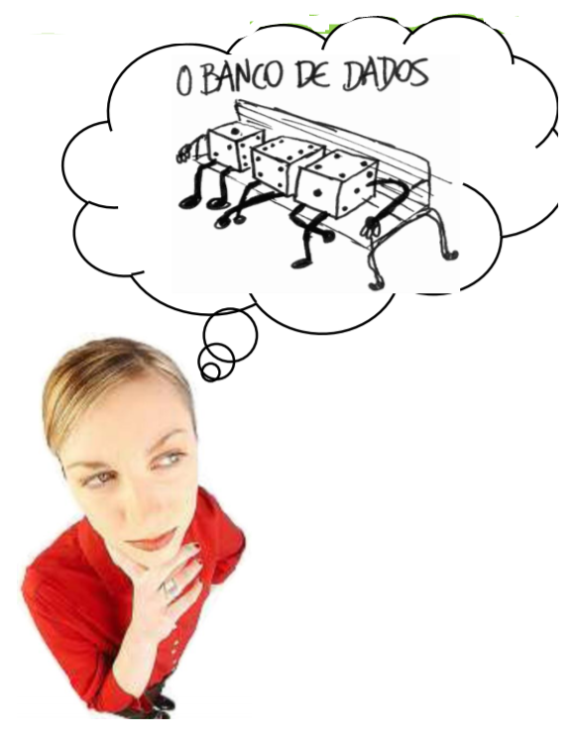
Banco de Dados
O que é um Banco de Dados ?
Conjunto de dados relacionados que contém informações de interesse de determinada empresa.

Slide 4
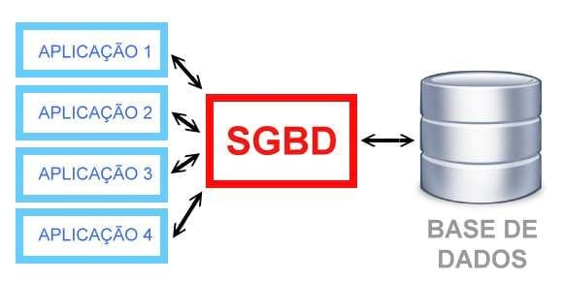
Banco de Dados
E um SGBD ???
Sistema Gerenciador de Banco de dados - banco de dados associado a um conjunto de programas para gerenciar esse banco de dados.

Slide 5
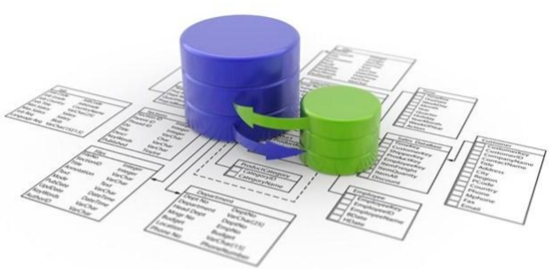
Banco de Dados
Armazenar de forma organizada as Informações.

Slide 6
Banco de Dados
Ajuda a garantir:
Consistências e redundância;
Integridade;
Isolamento;
Atomicidade;
Segurança.

Slide 7
Banco de Dados
Consistência: A propriedade da consistência permite assegurar que uma transação somente leve o banco de dados de um estado válido a outro, mantendo a estabilidade do banco.
Os dados que são gravados devem sempre ser válidos, de acordo com regras definidas, e isso inclui qualquer operação considerada, como triggers, constraints (restrições), procedimentos armazenados, ou outras que determinem a validade dos dados inseridos.

Slide 8
Banco de Dados
Consistência:
Desta forma, é evitada a corrupção do banco de dados que pode ser causada por uma transação ilegal.
Por exemplo, se for feita uma tentativa de inserir um registro em uma tabela de vendas da venda de um produto que não esteja presente em uma tabela de produtos, a transação falhará.

Slide 9
Banco de Dados
Integridade - Integridade de dados é a manutenção e a garantia da precisão e consistência de dados durante todo o ciclo de vida da informação, e é um aspecto crítico para o projeto, implementação e uso de qualquer sistema que armazene, processe ou recupere dados.

Slide 10
Banco de Dados
Isolamento: É muito comum que transações sejam executadas de forma concorrente, ou seja, de forma que várias tabelas sejam lidas ou alteradas por vários usuários simultaneamente.
Com a propriedade do isolamento a execução concorrente permite deixar o banco de dados no mesmo estado em que ele estaria caso as transações fossem executadas em sequência.

Slide 11
Banco de Dados
Isolamento: Por exemplo, imagine dois clientes tentando comprar o último exemplar de um produto em estoque, simultaneamente.
O primeiro a finalizar a compra fará com que a transação do outro seja interrompida, sofrendo rollback.

Slide 12
Banco de Dados
Atomicidade: As transações são, geralmente, compostas de várias declarações (comandos / operações). A atomicidade é uma propriedade que garante que cada transação seja tratada como uma entidade única, a qual deve ser executada por completo ou falhar completamente.
Desta forma, todas as operações da transação devem ser executadas com sucesso para que a transação tenha sucesso.

Slide 13
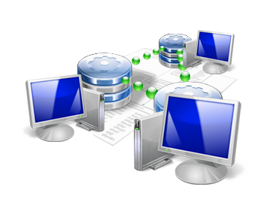
Banco de Dados
Assuntos relacionados ao tratamento de dados são relevantes, nos dias de hoje, por conta do grande uso de informações em diversas situações de nosso cotidiano.

Slide 14

Banco de Dados
A sociedade atual está imersa em dados e, para compreender esse fenômeno, vale pararmos e pensarmos em alguns cenários de nosso dia a dia nos quais informações são manipuladas das mais variadas formas. Por exemplo, em uma rede social, inserimos o nosso perfil, fazemos inserções de texto com opiniões, adicionamos fotos e registramos nossos gostos e coisas com as quais não nos identificamos.

Slide 15
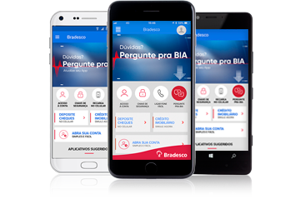
Banco de Dados
Em nossos celulares, estamos a todo momento recebendo e enviando mensagens ou mesmo acessando nossa conta no banco para consultar saldos.

Slide 16
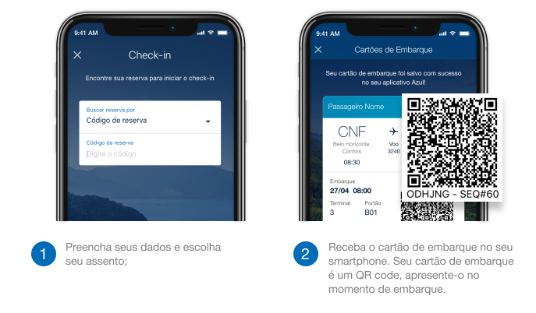

Banco de Dados
Ainda explorando cenários, mas de forma mais orientada aos processos, ao comprar uma passagem por um site de vendas da companhia aérea, escolhemos os dados do vôo, realizamos o pagamento que, por sua vez, acessará autorização e registrará transações no site da operadora de cartão de crédito.

Slide 17
Banco de Dados
Os cenários anteriores de alguma forma utilizam sistemas informatizados para prover as suas funcionalidades ao usuário final.
Para usuários em geral, podemos ter diversos tipos de softwares desde uma agenda de contatos em um celular até seus aplicativos para acesso a banco ou troca de mensagens.

Slide 18
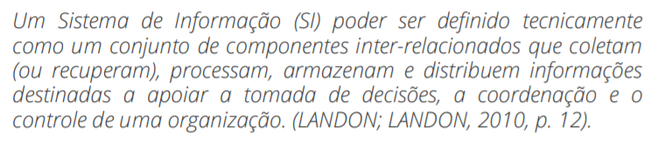
Banco de Dados
Em geral, para empresas, costumamos caracterizar o conjunto de softwares e de equipamentos como sistemas de informação, conforme a definição a seguir.

Slide 19
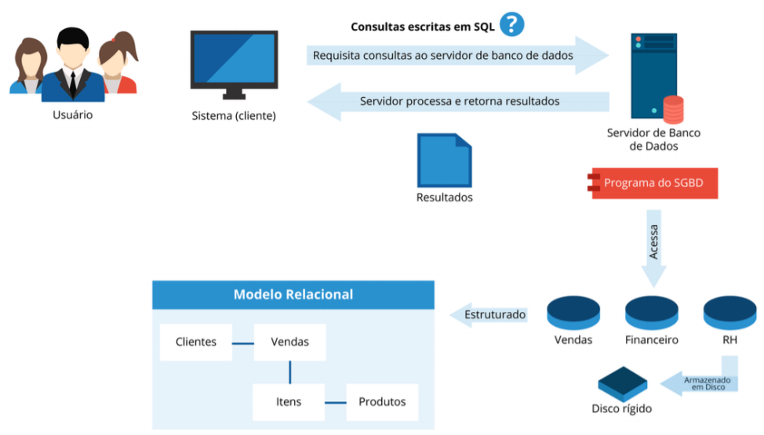
Banco de Dados
Estrutura com alguns componentes em um SI com ênfase para os componentes de BD

Slide 20
Dados, Informação e Conhecimento
Uma peça chave para o devido funcionamento do cenário exposto é o que chamamos até o momento de dados ou de informações manipuladas pelo sistema de informação.
Apesar de serem, de fato, termos que podem ser usados indistintamente, existe uma diferença comumente tratada pelos autores entre dado, informação e conhecimento, que é interessante para percebermos uma certa escala de valor deles.

Slide 21
Dados, Informação e Conhecimento
Um dado pode ser considerado como um registro mais simples, sem processamento e equiparação com outros registros, é o dado bruto de certo evento como o nome de uma pessoa ou os dados de uma venda em específico.

Slide 22
Dados, Informação e Conhecimento
A informação já envolve a combinação de dados para prover alguma visão em um contexto um pouco maior, por exemplo o valor de um produto de uma marca comparado com de outra marca ou a totalização de vendas de um caixa.

Slide 23
Dados, Informação e Conhecimento
O conhecimento já contextualiza de forma ainda mais abrangente a informação com a cruzamento de outros fatos internos ou externos à organização, como o aumento de vendas por conta das mais variadas causas: feriados, visita de turistas à cidade ou outros.
Em geral, há no conhecimento alguma análise crítica e cooperação com nossa habilidade humana de correlacionar fatos.

Slide 24

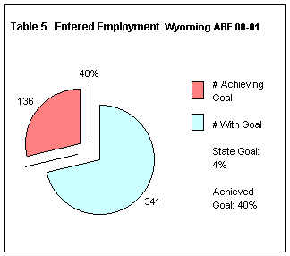

Dados, Informação e Conhecimento
Dados
Informação
Conhecimento

Slide 25
Dados, Informação e Conhecimento
Dados são os componentes básicos a partir dos quais a informação é criada. Informação são dados inseridos em um contexto. Contexto é a situação que está sendo analisada. A partir da informação vem o conhecimento, que permite tomar decisões adequadas, trazendo vantagem competitiva.

Slide 26
Dados, Informação e Conhecimento
Dado
Contexto
Informação
Hora
hh:mm:ss
10:12:21
Data
dd/mm/aa
10/Dez/2021
101221
Data
mm/dd/aa
12/Out/2021
RA ou Identificação
101221

Slide 27
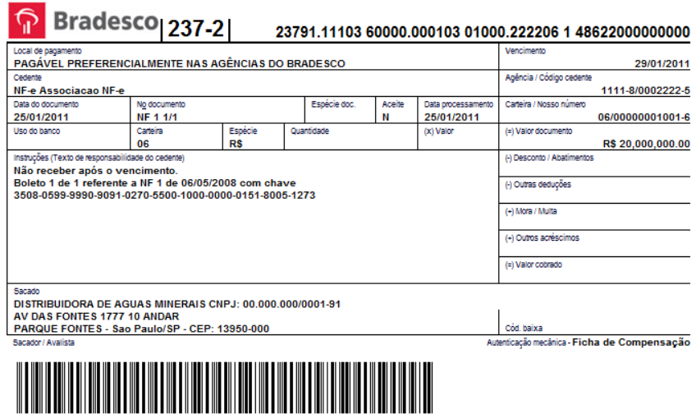
Dados, Informação e Conhecimento
Cadastro de Clientes
CNPJ, razão social, endereço..
Notas fiscais
Valor total, ICMS, data de emissão ...
Boleto de cobrança
Valor, data de pagamento, juros ...
Dados sobre participação no mercado, concorrência, tendências de consumo, nível de emprego, etc...
Esses dados, apresentados de maneira adequada a um contexto em que serão utilizados são chamados informação

Slide 28
SGBD – Sistema de Gerenciador de Banco de Dados
É o sistema que gerência os dados e incorpora funções para a manutenção de um BD.
Porém, o SGBD sozinho não vai servir para os usuários.
Os Sistemas de BD são sistemas desenvolvidos com funções específicas desenvolvidas nos SGBDs, que utilizam os BDs.

Slide 29
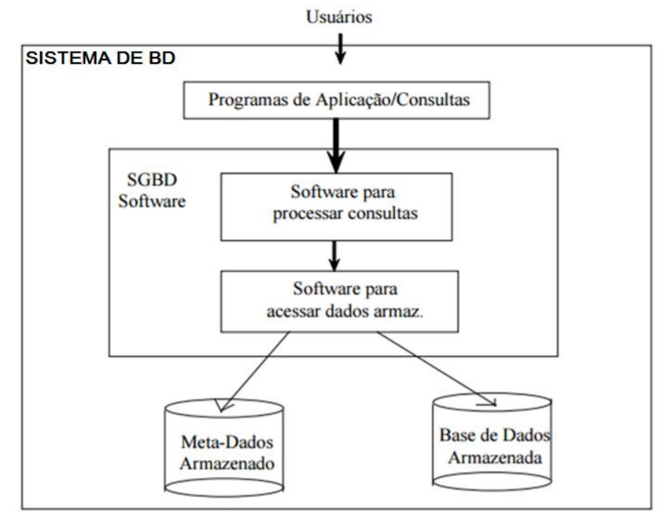
SGBD – Sistema de Gerenciador de Banco de Dados

Slide 30
SGBD – Sistema de Gerenciador de Banco de Dados
VANTAGENS | DESVANTAGENS
Segurança (restrição de acesso) | Elevado custo com os softwares
Mecanismo de backup | Equipe altamente capacitada
Garante a consistência dos dados | Elevado overhead
Evita redundância
Maior flexibilidade para mudanças
Compartilhamento entre múltiplos usuários

Slide 31
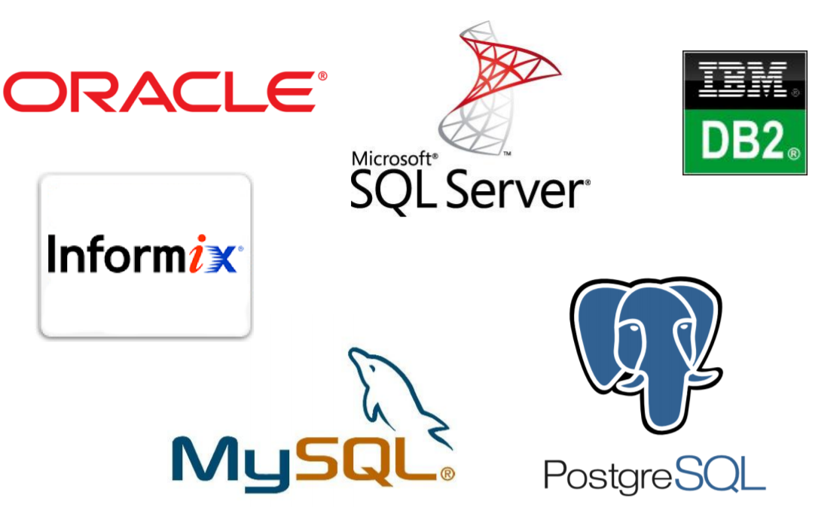
Principais SGBDs

Slide 32
Classificação dos BD
Existem vários tipos de BD:
Relacional
Orientado a Objetos
Multimídia
Geográfico

Slide 33
FIM

